Slide 1
ПАМЯТКА ДЛЯ ДЕТЕЙ И РОДИТЕЛЕЙ
по правилам пожарной безопасности

Slide 2
Подсчитано: на тысячу пожаров сто вспыхивают по вине детей. Они нередко становятся жертвами своего незнания и легкомыслия. ПОЖАР – это стихийное бедствие, от которого убежать невозможно. Наши дети не имеют понятия, что нужно, если случилась беда. Дети в этих ситуациях прячутся под кровать, в шкаф, за занавески, в укромные уголки комнаты.

Slide 3
Они не пытаются бежать, когда открыта дверь. У всех людей, в том числе и маленьких, есть природный страх перед огнѐм. Вам не удастся убедить ребѐнка, что огонь - это не интересно.Если мы взрослые будем запрещать детям приближаться к огню. Ребѐнок всѐ равно познакомиться с огнѐм, но уже без нас взрослых.

Slide 4
ЧТО НАДО ЗНАТЬ ДЕТЯМ: -Нельзя брать спички. -Играть с электроприборами. -Включать газовые и электрические плиты. -Знать номер телефона 01. Знакомя детей с правилами пожарной безопасности важно проводить с ребенком: беседы, рассказ, художественное слово, наглядно иллюстрируемый материал и многое другое.

Slide 5
Знакомить наших детей с правилами пожарной безопасности очень важно в семье. Практика показывает, что мы взрослые люди сами не в ладах с правилами пожарной безопасности. Зачастую спички хранятся в доступных для детей местах. Дети имеют доступ к газовым плитам, утюгам, телевизорам и т. д. Всѐ это чревато серьѐзными последствиями. Примеров такой беспечности, приводящей к трагическим последствиям, очень много. Систематические беседы о пожарной безопасности помогут сформировать у детей прочные знания о правилах пожарной безопасности.

Slide 6
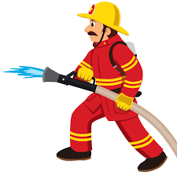
ГЛАВНОЕ ПРИ ПОЖАРЕ – НЕ ПАНИКОВАТЬ! ПОМНИТЕ! ОТСУТСТВИЕ ПАНИКИ, ЗАЛОГ ВАШЕГО СПАСЕНИЯ!

Slide 7
Правила противопожарной безопасности: Правило 1. Не балуйся дома со спичками и зажигалками. Это одна из причин пожаров.

Slide 8
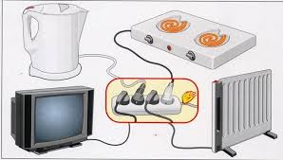
Правило 2. Уходя из комнаты или из дома, не забывай выключать электроприборы. Не отключив электроприбор, Можно остаться без новеньких штор.

Slide 9
Правило 3. Не суши белье над плитой (очень хорошо, если ты помогаешь маме, но очень плохо, если оно загорится).

Slide 10
Правило 4. Ни в коем случае не зажигай фейерверки, свечи или бенгальские огни дома (и вообще лучше это делать только со взрослыми).

Slide 11
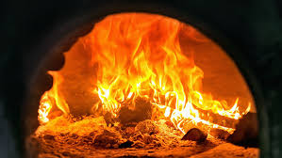
Правило 5. В деревне или на даче без взрослых не подходи к печке и не открывай печную дверцу (от выскочившего уголька может загореться дом).

Slide 12
ЕСЛИ В ДОМЕ НАЧАЛСЯ ПОЖАР Правило 1. Если огонь небольшой, можно попробовать сразу же затушить его, набросив на него плотную ткань или одеяло, или вылив кастрюлю воды. Правило 2. Если огонь сразу не погас, немедленно убегай из дома в безопасное место. И только после этого позвони в пожарную охрану по телефону 01 или попроси об этом соседей.

Slide 13
Правило 3. Если не можешь убежать из горящей квартиры, сразу же позвони по телефону 01 и сообщи пожарным точный адрес и номер своей квартиры. После этого зови из окна на помощь соседей и прохожих. Знает каждый гражданин Этот номер — 01. Если к вам придет беда — Позвони скорей туда А если нету телефона, Позови людей с балкона

Slide 14
Правило 4. При пожаре дым гораздо опаснее огня. Большинство людей при пожаре погибает от дыма. Если чувствуешь, что задыхаешься, опустись на корточки или продвигайся к выходу ползком — внизу дыма меньше. Запомнить и взрослым необходимо: Чаще в пожарах гибнут от дыма! Правило 5. При пожаре в подъезде никогда не садись в лифт. Он может отключится и ты задохнешься.

Slide 15
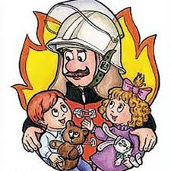
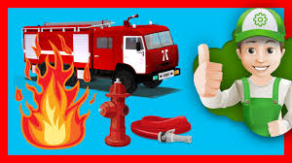
Правило 6. Ожидая приезда пожарных, не теряй головы и не выпрыгивай из окна. Тебя обязательно спасут. Правило 7. Когда приедут пожарные, во всем их слушайся и не бойся. Они лучше знают, как тебя спасти.

Slide 16
ЭКСТРЕМАЛЬНАЯ СИТУАЦИЯ ПОЖАР Взрослый человек отличается от ребенка возможностью самому решать, что ему делать. Взрослый, исходя из своих знаний и опыта, должен уметь принимать правильные решения. Детей надо научить действовать разумно и правильно в экстремальных ситуациях.

Slide 17
1. Если вы спали и проснулись от запаха дыма или от шума пожара, не надо садиться на кровати, а нужно скатиться с нее прямо на пол, чтобы не вдыхать дым, в котором могут быть ядовитые газы. 2. Пробираться по задымленной комнате к двери нужно по полу, под дымным облаком, чтобы избежать отравления.

Slide 18
3. Достигнув двери, не открывайте ее сразу, так как за ней может быть огонь. Чтобы проверить это, необходимо осторожно прикоснуться к дверной ручке, если она ниже уровня дыма, непременно тыльной стороной ладони. Если дверь горячая, не следует открывать ее, а лучше закупорить чем-нибудь щель под дверью (полотенцами или простыня ми), чтобы предотвратить дальнейшее проникновение дыма. Потом ползком пробирайтесь к окну.

Slide 19
4. Откройте окно (для этого, понятно, придется встать на ноги). Запомните последовательность действий: — сделать глубокий выдох, — подняться и как можно быстрее повернуть ручки на рамах, — опять опуститься вниз, сделать глубокий вдох, — подняться, распахнуть окно, высунуться в него (только так, чтобы не выпасть) и громко звать на помощь. Если окно не открывается, разбить его каким-нибудь тяжелым предметом.

Slide 20
5. Если дверь не горячая, нужно открыть ее и попрежнему на четвереньках, чтобы остаться ниже уровня дыма, выбираться из квартиры. Все двери за собой надо плотно закрывать — этим преграждаем дорогу огню. 6. Если из-за пожара не можете выйти из квартиры, возвращайтесь назад и отрабатывайте действия с окном. Только не забудьте плотно закрывать за собой двери. Помните: плотно закрытая дверь задерживает распространение огня на 15 минут.

Slide 21
7. Если сумели, не подвергая себя опасности, добраться до телефона, наберите 01 и вызовите пожарную команду. Не паникуйте! Нужно разборчиво и точно сообщить свой адрес. А пожарные приедут очень быстро. 8. Спасаясь от пожара, постарайтесь предупредить о нем людей, которым тоже может угрожать опасность.

Slide 22
Хорошо, если в вашей жизни никогда не возникнет такая ситуация, но если все-таки произойдет — вы теперь знаете, как действовать, и научите своих родных и близких!

